Slide 1





01

Slide 2




Tập hợp gồm các bông hồng trong lọ hoa
Tập hợp gồm ba con cá vàng trong bình
Bài học này sẽ giúp các em tìm hiểu về tập hợp, một khái niệm cơ bản của Toán học.

Slide 3
1 . TẬP HỢP VÀ PHẦN TỬ CỦA TẬP HỢP
Tập hợp .
Trên Hình 1.1 ta có tập hợp các bông hồng trong lọ hoa.
Trên Hình 1.2 ta có tập hợp các con cá vàng trong bình cá.
Hình 1.1
Hình 1.3 biểu diễn tập hợp gồm các số 4 ; 1 ; 9 và 8 Nếu kí hiệu M là tập hợp này thì các số 4 ; 1 ; 9 và 8 là các phần tử của tập hợp .
Gọi B là tập hợp các chữ cái viết thường trong tiếng Việt. Khi đó a, b, c … là những phần tử của tập hợp B .
Hình 1.2
Hình 1.3

Slide 4

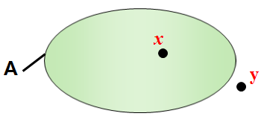

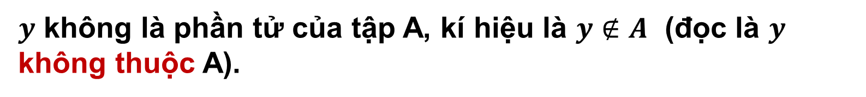
1 . TẬP HỢP VÀ PHẦN TỬ CỦA TẬP HỢP
Tập hợp .
Một tập hợp (gọi tắt là tập) bao gồm những đối tượng nhất định. Các đối tượng ấy được gọi là những phần tử của tập hợp.
$x$ là một phần tử của tập A , kí hiệu là $x∈A$ (đọc là $x$ thuộc A).
$y$ không là phần tử của tập A, kí hiệu là $y∉A$ (đọc là $y$ không thuộc A).
Người ta thường đặt tên tập hợp bằng chữ cái in hoa
Chú ý : Khi x thuộc A, ta còn nói “x nằm trong A” hay “A chứa x”.

Slide 5

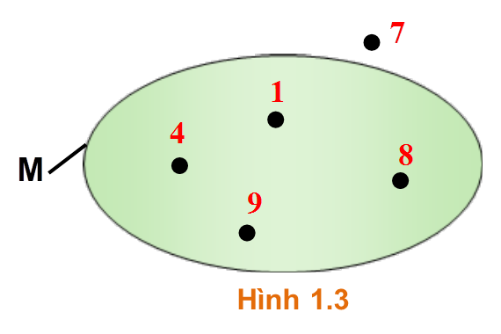
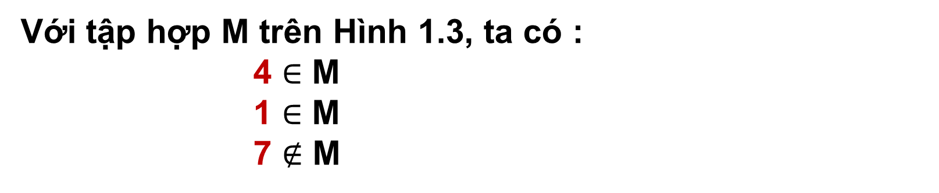
1 . TẬP HỢP VÀ PHẦN TỬ CỦA TẬP HỢP
Với tập hợp M trên Hình 1.3, ta có :
4 $∈$ M
1 $∈$ M
7 $∉$ M

Slide 6



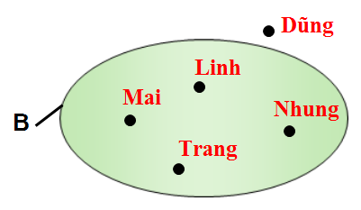
1 . TẬP HỢP VÀ PHẦN TỬ CỦA TẬP HỢP
Gọi B là tập hợp các bạn tổ trưởng trong lớp em. Em hãy chỉ ra một bạn thuộc tập B và một bạn không thuộc tập B.
1
Giả sử trong lớp em có 4 tổ trưởng có tên là:
Mai, Linh, Trang, Nhung
Khi đó: Tập hợp B gồm các bạn: Mai, Linh,
Trang, Nhung
+) Bạn Linh thuộc tập hợp B.
+) Bạn Dũng không thuộc tập hợp B.

Slide 7
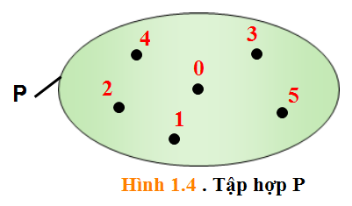
2 . MÔ TẢ TẬP HỢP .
Hai cách mô tả một tập hợp
Cách 1. Liệt kê các phẩn tử của tập hợp, tức là viết các phần tử của tập hợp trong dấu ngoặc { } theo thứ tự tuỳ ý nhưng mỗi phần tử chỉ được viết một lần.
Ví dụ : với tập gồm các số 0 ; 1 ; 2 ; 3 ; 4 ; 5 ở Hình 1.4, ta viết:
P = {0; 1; 2; 3; 4; 5}
Cách 2. Nêu dấu hiệu đặc trưng cho các phẩn tử của tập hợp
Ví dụ: với tập P (xem H.1.4) ta cũng có thể viết:
P = { n| n là số tự nhiên nhỏ hơn 6}

Slide 8



2 . MÔ TẢ TẬP HỢP .
Khi mô tả tập hợp L các chữ cái trong từ NHA TRANG bằng cách liệt kê các phần tử, bạn Nam viết: L = {N; H; A; T; R; A; N; G}
Theo em, bạn Nam viết đúng hay sai?
Bạn Nam viết sai vì theo cách mô tả của tập hợp thì mỗi phần tử chỉ được viết một lần nhưng ở đây chữ cái A, N xuất hiện hai lần.
Cách viết đúng là: L = {N; H; A; T; R; G}.
Ta viết các phần tử của tập hợp cách nhau bởi dấu “;”

Slide 9


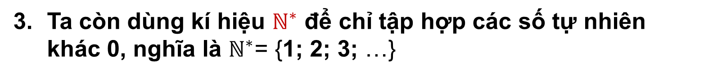
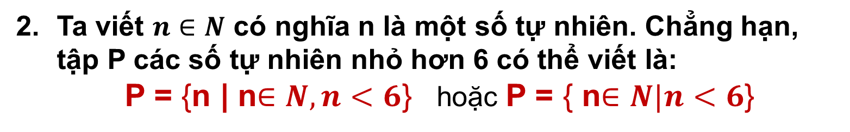
2 . MÔ TẢ TẬP HỢP .
Gọi N là tập hợp gồm các số tự nhiên 0; 1; 2; 3…
Ta có thể viết tập N như sau:
N = {0; 1; 2; 3; …}
Ta viết $n∈N$ có nghĩa n là một số tự nhiên. Chẳng hạn, tập P các số tự nhiên nhỏ hơn 6 có thể viết là:
P = {n | n$∈N, n<6$} hoặc P = { n$∈N|n<6$}
Ta còn dùng kí hiệu $ℕ^{∗}$ để chỉ tập hợp các số tự nhiên khác 0, nghĩa là $ℕ^{∗}$= {1; 2; 3; …}

Slide 10

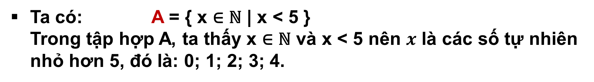
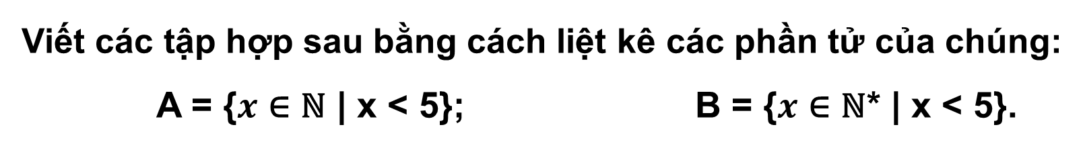
2 . MÔ TẢ TẬP HỢP .
Viết các tập hợp sau bằng cách liệt kê các phần tử của chúng: A = {$x$ ∈ ℕ | x < 5}; B = {$x$ ∈ ℕ* | x < 5}.
2
Ta có: A = { x ∈ ℕ | x < 5 }
Trong tập hợp A, ta thấy x ∈ ℕ và x < 5 nên $x$ là các số tự nhiên nhỏ hơn 5, đó là: 0; 1; 2; 3; 4.
Do đó ta viết: A = {0; 1; 2; 3; 4}.
Ta có: B = {x ∈ ℕ* | x < 5}
Trong tập hợp B, ta thấy x ∈ ℕ* và x < 5 nên x là các số tự nhiên khác 0 và nhỏ hơn 5, đó là: 1; 2; 3; 4
Do đó ta viết: B = {1; 2; 3; 4}.

Slide 11
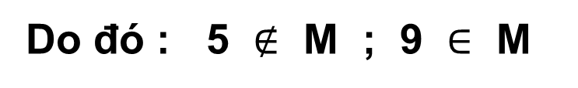
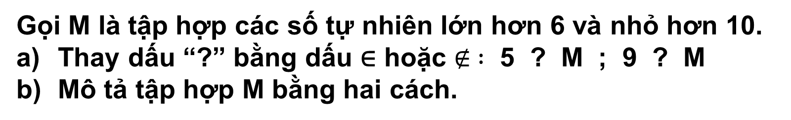
2 . MÔ TẢ TẬP HỢP .
Gọi M là tập hợp các số tự nhiên lớn hơn 6 và nhỏ hơn 10.
Thay dấu “?” bằng dấu ∈ hoặc $∉ :$ 5 ? M ; 9 ? M
Mô tả tập hợp M bằng hai cách.
3
Nhận thấy các số tự nhiên lớn hơn 6 và nhỏ hơn 10 là các số: 7; 8; 9 . Nên tập hợp M gồm các số: 7, 8, 9
Do đó : 5 $∉$ M ; 9 $∈$ M
Ta có thể mô tả tập hợp M theo hai cách như sau:
Cách 1: Liệt kê các phần tử của tập hợp
M = {7; 8; 9}.
Cách 2: Nêu dấu hiệu đặc trưng cho các phần tử của tập hợp
M = {x ∈ ℕ | 6 < x < 10}

Slide 12
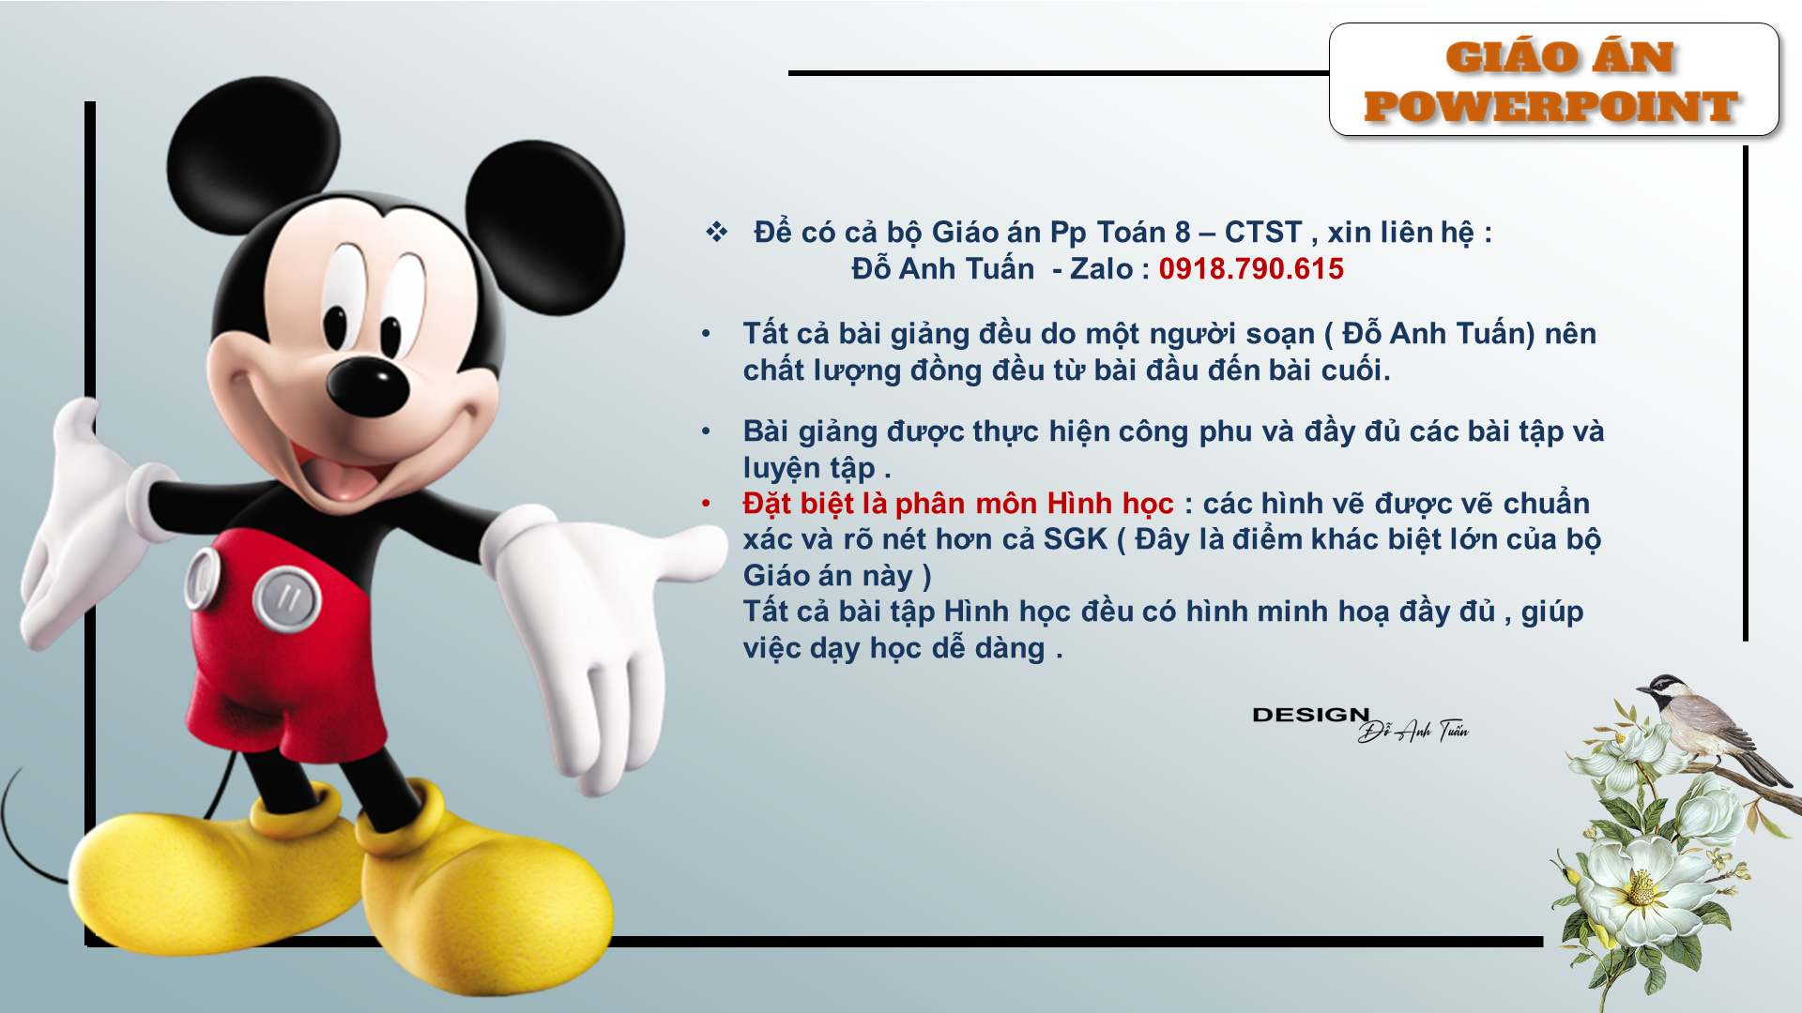
Xem đầy đủ bài giảng các lớp từ 6 – 12 tại đây :
https://sites.google.com/view/giaoandientu-doanhtuan/trang-ch%E1%BB%A7

Slide 13



Slide 14


Cho hai tập hợp: A = {a; b; c; x; y} và B = {b; d; y; t; u; v}.
Dùng kí hiệu “∈” hoặc “∉” để trả lời các câu hỏi: Mỗi phần tử a, b, x, u thuộc tập nào và không thuộc tập hợp nào?
1.1
Tập hợp A có chứa phần tử a, hay a thuộc tập A và ta viết a ∈ A
Tập hợp B không chứa phần tử a, hay a không thuộc tập B, ta viết a ∉ B
Tập hợp A có chứa phần tử b, hay b thuộc tập A và ta viết b ∈ A
Tập hợp B có chứa phần tử b, hay b thuộc tập B và ta viết b ∈ B
Tập hợp A có chứa phần tử x, hay x thuộc tập A và ta viết x ∈ A
Tập hợp B không chứa phần tử x, hay x không thuộc tập B, ta viết x ∉ B
Tập hợp A không chứa phần tử u, hay u không thuộc tập A , ta viết u ∉ A
Tập hợp B có chứa phần tử u, hay u thuộc tập B và ta viết u ∈ B.

Slide 15
Cho tập hợp : U = {x ∈ ℕ | x chia hết cho 3}.
Trong các số 3; 5; 6; 0; 7 số nào thuộc và số nào không thuộc tập hợp U?
1.2
Ta có : U = {x ∈ ℕ | x chia hết cho 3}
Khi đó ta thấy U là tập hợp các số tự nhiên x, sao cho x chia hết cho 3.
Vì x chia hết cho 3 nên các số chia hết cho 3 trong các số đã cho là: 3; 6; 0 . Do đó:
3 ∈ U; 5 ∉ U; 6 ∈ U; 0 ∈ U; 7 ∉ U.

Slide 16
Bằng cách liệt kê các phần tử, hãy viết các tập hợp sau:
a) Tập hợp K các số tự nhiên nhỏ hơn 7;
b) Tập hợp D tên các tháng (dương lịch) có 30 ngày;
c) Tập hợp M các chữ cái tiếng Việt trong từ “ĐIỆN BIÊN PHỦ”
1.3
Các số tự nhiên nhỏ hơn 7 là: 0; 1; 2; 3; 4; 5; 6
Do đó tập hợp K gồm các phần tử: 0; 1; 2; 3; 4; 5; 6
Vì vậy, ta viết: K = {0; 1; 2; 3; 4; 5; 6}.
Ta đã biết các tháng dương lịch có 30 ngày là: Tháng 4; Tháng 6; Tháng 9; Tháng 11
Do đó tập hợp D gồm các phần tử: Tháng 4; Tháng 6; Tháng 9; Tháng 11. Vì vậy :
D = {Tháng 4; Tháng 6; Tháng 9; Tháng 11}.

Slide 17
Bằng cách liệt kê các phần tử, hãy viết các tập hợp sau:
a) Tập hợp K các số tự nhiên nhỏ hơn 7;
b) Tập hợp D tên các tháng (dương lịch) có 30 ngày;
c) Tập hợp M các chữ cái tiếng Việt trong từ “ĐIỆN BIÊN PHỦ”
1.3
Các chữ cái tiếng Việt trong từ “ĐIỆN BIÊN PHỦ” gồm Đ, I, Ê, N, B, I, Ê, N, P, H, U
Chữ I được xuất hiện 2 lần, chữ Ê cũng được xuất hiện 2 lần, chữ N xuất hiện 2 lần nhưng ta chỉ viết trong tập hợp mỗi chữ một lần, ta có tập hợp các chữ cái :
M = {Đ; I; Ê; N; B; P; H; U}.

Slide 18
Bằng cách nêu dấu hiệu đặc trưng, hãy viết tập hợp A các số tự nhiên nhỏ hơn 10.
1.4
Giả sử n là số tự nhiên nhỏ hơn 10, khi đó n ∈ ℕ và n < 10.
Vì tập hợp A gồm các số tự nhiên nhỏ hơn 10, do đó ta viết được tập hợp A bằng cách nêu dấu hiệu đặc trưng như sau:
A = {n ∈ ℕ | n < 10}

Slide 19
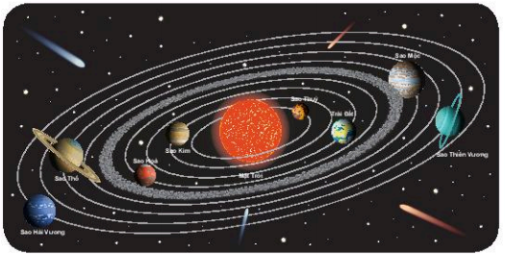
Hệ Mặt Trời gồm có Mặt Trời ở trung tâm và 8 thiên thể quay quanh Mặt Trời gọi là các hành tinh, đó là Thủy Tinh, Kim tinh, Trái Đất, Hỏa tinh, Mộc tinh, Thổ tinh, Thiên Vương tinh và Hải Vương tinh. Gọi S là tập các hành tinh của Hệ Mặt Trời.
Hãy viết tập S bằng cách liệt kê các phần tử của S.
1.5
Các hành tinh của hệ Mặt Trời là: Thủy Tinh, Kim tinh, Trái Đất, Hỏa tinh, Mộc tinh, Thổ tinh, Thiên Vương tinh và Hải Vương tinh.
Do đó ta viết tập hợp S bằng cách liệt kê các phần tử của tập hợp như sau :
S = {Thủy Tinh; Kim tinh; Trái Đất; Hỏa tinh; Mộc tinh; Thổ tinh; Thiên Vương tinh; Hải Vương tinh}.

Slide 20


